Slide 1
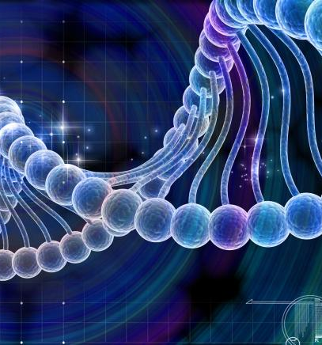
Biologie moléculaire 01
Génomique et protéomique

Slide 2
Définitions
Génomique
Séquence en bases
Cartographie des chromosomes
Régulation de l’expression
Expression des gènes
Fonction des gènes
Protéomique
Séquence en acides aminés
Structure des protéines
Fonction des protéines
Profil d’expression des protéines
Régulation de l’expression

Slide 3
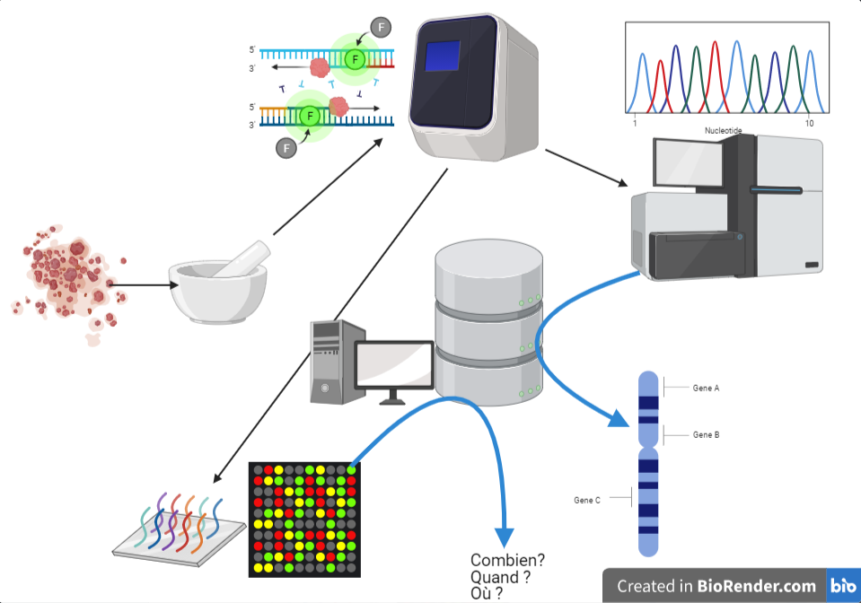
Exploration du génome
qPCR
Bio-informatique
Extraction
Séquençage
µarray

Slide 4
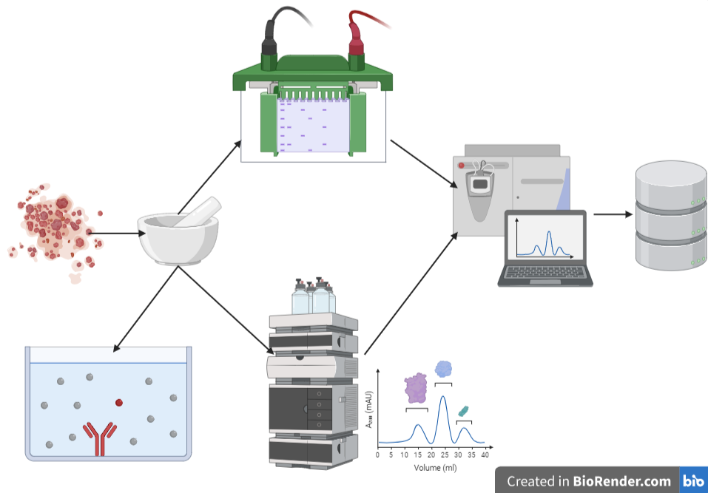
Exploration du protéome
Quand ?
Où ?
Database
2D-E
Qui ?
Extraction
Quoi ?
MS/MS
RMN
ELISA
HPLC
Combien ?

Slide 5
Expertise en bio-qualité
Produit
Contamination
Recherche de pathogènes et toxines
Modification
Adultérisation
OGM
Qualité
Composition du produit
Traçabilité
Origine des produits
Quelle approche
pour quel contrôle ?

